Slide 1
Καλώς ήρθατε
Notes:
welcome

Slide 2
Όραμα της AIESEC είναι να αναπτύξει τα μέλη της μέσα από τις εμπειρίες που τους προσφέρει και να τους παρέχει πολιτισμική και εργασιακή γνώση και κατανόηση, δημιουργώντας ένα διεθνές δίκτυο από φορείς αλλαγής που σκοπό έχουν να φέρουν ένα θετικό αντίκτυπο στην κοινωνία.
Notes:
The vision of AIESEC is to develop its members through the experiences that offers, providing them with multicultural and professional knowledge and understanding by creating an international network of change-agents that aims to bring a positive impact in society (info from aiesec.gr)

Slide 3
Το Διεθνές Πρόγραμμα Πρακτικής άσκησης (Global Internship Program) είναι το πρόγραμμα που σου δίνει την ευκαιρία να αναπτύξεις τις ηγετικές σου ικανότητες και τα προσωπικά σου χαρακτηριστικά, μέσα από μια επαγγελματική εμπειρία πρακτικής άσκησης στο εξωτερικό σε ένα διεθνές περιβάλλον ανάπτυξης.
Notes:
Description of GIP as it is in the booklet

Slide 4
Το πρόγραμμά μας
Notes:
Our programs

Slide 5
Eνδυνάμωση των συμμετεχόντων και η παροχή επαγγελματικής εμπειρίας πάνω στον τομέα του Μάρκετινγκ, της Διοίκησης Επιχειρήσεων και των Χρηματοοικονομικών.
Notes:
Site description

Slide 6
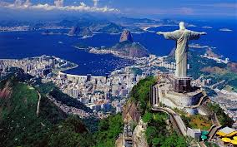
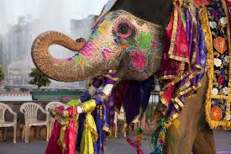
Χώρες
Ιταλία, Αυστρία, Τουρκία, Κίνα, Βραζιλία, Ινδία, Ουγγαρία, κτλ
Notes:
Countries

Slide 7
Τι προσφέρουμε
• Προετοιμασία για το Πρόγραμμα βασισμένη στην ανάπτυξη συγκεκριμένων ικανοτήτων για την ομαλή εισαγωγή του συμμετέχοντα στο εργασιακό περιβάλλον.
• Yποστήριξη του συμμετέχοντα από την Τοπική Επιτροπή καθ’ όλη τη διάρκεια της διαδικασίας εύρεσης πρακτικής και προετοιμασία για τη χώρα επιλογής.
• Πρόγραμμα ένταξης στην εκεί κοινωνία από την Υπεύθυνη Τοπική Επιτροπή της AIESEC και συμμετοχή σε πολιτισμικές δραστηριότητες της εκεί χώρας.
Notes:
Why internship with AIESEC?- what we offer 1) preparation 2) support 3) reception
(info from booklet)

Slide 8
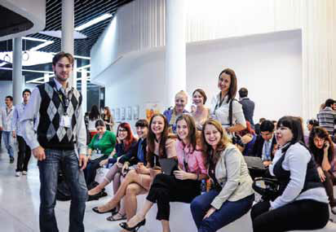
Τι κερδίζεις
Επαγγελματική εμπειρία και κατάρτιση στον τομέα απασχόλησης σου.
Εργάζεσαι σε ένα διεθνές περιβάλλον μάθησης και συνεχούς εκπαίδευσης.
Αλληλεπιδράς με άτομα από διαφορετικές κουλτούρες, αποκτώντας ένα προσωπικό και επαγγελματικό δίκτυο επαφών και σχέσεων.
Notes:
What do you gain? 1) professional xp 2) working in an international environment 3) networking with people from different cultures (booklet)

Slide 9
Στάδια προγράμματος
Αίτηση ενδιαφέροντος στο www.aiesec.gr
Ενημέρωση αποδοχής και δικαίωμα πρόσβασης στο σύστημα εύρεσης θέσης
Συμμετοχή στο διήμερο σεμινάριο προετοιμασίας
Έναρξη εύρεσης Πρακτικής υπό την καθοδήγηση ατόμου από την Τοπική Επιτροπή
Συμμετοχή σε online εκπαιδευτικά σεμινάρια για την ενίσχυση των επαγγελματικών και προσωπικών ικανοτήτων του συμμετέχοντα
Notes:
Participation process selection-preparation-matching-after match preparation-realization-re integration

Slide 10
Διαδικασία εύρεσης θέσης με συγκεκριμένο χρονοδιάγραμμα και περίοδος συνεντεύξεων με εταιρίες και οργανισμούς
Εύρεση θέσης (match) και προετοιμασία του συμμετέχοντα με την βοήθεια του υπευθύνου (βίζα κλπ)
Προετοιμασία και ενημέρωση του συμμετέχοντα για τον προορισμό του και καθοδήγηση με όλες τις απαραίτητες πληροφορίες για την διάρκεια παραμονής του εκεί (After Match Preparation)
Υποδοχή από την εκάστοτε Τοπική Επιτροπή της εκεί χώρας και υποστήριξη καθ’ όλη τη διάρκεια της Πρακτικής καθώς επίσης συμμετοχή και σε πολιτισμικές δραστηριότητες
Υποδοχή και επανένταξη με το πέρας της Πρακτικής Άσκησης, στην ελληνική κοινωνία (Re- integration seminar)

Slide 11
Διάρκεια Προγράμματος:
2 μήνες για την προετοιμασία του κάθε συμμετέχοντα και την εύρεση της θέσης.
6-12 μήνες Πρακτική Άσκηση στο εξωτερικό στη θέση που ο συμμετέχων έχει επιλεγεί.
Κόστος:
190 ευρώ* για:
τις υπηρεσίες από την Τοπική Επιτροπή
o την πρόσβαση στην πλατφόρμα εύρεσης θέσης και
o την προετοιμασία.
Τα μεταφορικά έξοδα για την Πρακτική καλύπτονται από τον υποψήφιο.
*Ο υποψήφιος, καλύπτει τα έξοδα διαμονής και διατροφής του από τον μισθό που λαμβάνει μηνιαίως από την επιχείρηση/ Οργανισμό. Ο μισθός είναι ανάλογος της πραγματικότητας της εκεί χώρας.
*O υποψήφιος καταβάλει πρώτα το ποσό των 100€ και μετά την εύρεση της πρακτικής του τα υπόλοιπα 90€.
Notes:
Duration and Cost

Slide 12
Ευχαριστούμε!
Notes:
Thank you

